Slide 1
Лекция 24
Диа-, пара- и ферромагнетики
Диамагнетизм.
Парамагнетизм.
Ферромагнетики.
Магнитный гистерезис.
Работы Столетова.
Точка Кюри.

Slide 2
Диамагнетизм. Парамагнетизм
В зависимости от численного значения μ все вещества можно поделить на три группы: диамагнетики, парамагнетики и ферромагнетики.
Как уже отмечалось, вещества, для которых μ < 1, называются диамагнетиками.
К ним относятся висмут, медь, ртуть, серебро, золото, хлор, инертные газы и др.

Slide 3
Стержень из твердого диамагнетика или ампула с жидким (газообразным) диамагнетиком, помещённые в однородное магнитное поле, устанавливаются перпендикулярно линиям индукции поля.
В неоднородном магнитном поле на диамагнетик действует сила, которая стремится вытолкнуть его за пределы поля.

Slide 4
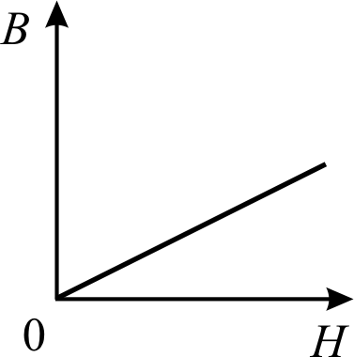
Относительная магнитная проницаемость диамагнетика является величиной постоянной и не зависит ни от индукции внешнего магнитного поля B₀, ни от условий внешней среды (например, температуры, давления и др.).
Поэтому зависимость индукции магнитного поля в диамагнетике от внешнего магнитного поля является линейной (рис.24.1).
Рис. 24.1

Slide 5
Диамагнетизм свойственен всем без исключения веществам, но проявляется он только в тех веществах, суммарный магнитный момент атомов которых равен нулю.
Если такое вещество внести во внешнее магнитное поле, то на собственное движение электронов в атомах накладывается дополнительное движение, вызванное полем.

Slide 6
В результате этого в каждом из атомов диамагнетика индуцируется дополнительный ток, магнитное поле которого в соответствии с правилом Ленца направлено против внешнего поля.
Поэтому индукция результирующего магнитного поля в диамагнетике B равна разности индукции внешнего поля B₀ и внутреннего поля B':

Slide 7
При выключении внешнего магнитного поля индукционные «атомные токи» исчезают, т.е. диамагнетик размагничивается.
Вещества, относительная магнитная проницаемость которых μ > 1, называются парамагнетиками. К ним, в частности, относятся натрий, калий, магний, кальций, марганец, платина, растворы некоторых солей и др.
Образец парамагнетика в однородном внешнем магнитном поле устанавливается вдоль линий индукции этого поля.
В неоднородном магнитном поле на парамагнетик действует сила, которая стремится втянуть его в область более сильного поля.

Slide 8
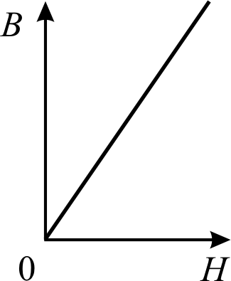
Относительная магнитная проницаемость парамагнетиков, как и диамагнетиков, не зависит от внешнего магнитного поля.
Поэтому зависимость индукции магнитного поля парамагнетика от внешнего магнитного поля также является линейной (рис.24.2).
Рис. 24.2

Slide 9
Парамагнетиками являются вещества, орбитальные магнитные моменты атомов которых отличаются от нуля, а спиновые магнитные моменты атомов равны нулю.
Под действием внешнего магнитного поля орбитальные магнитные моменты атомов парамагнетика ориентируются в направлении этого поля.
Поэтому внутреннее магнитное поле парамагнетика, обусловленное «атомными токами», направлены в ту же сторону, что и внешнее намагниченное поле.
По этой причине индукция магнитного поля в парамагнетике B = B₀ + B'.

Slide 10
Поскольку тепловое движение атомов мешает ориентации их магнитных моментов в направлении внешнего поля, то относительная магнитная проницаемость парамагнетиков уменьшается с увеличением температуры.
Французский физик П.Кюри (1859–1906) установил, что зависимость относительной магнитной проницаемости парамагнетиков от температуры T подчиняются закону:
24.1
где C – постоянная Кюри.

Slide 11
Ферромагнетики
Ферромагнетики – это вещества с большими значениеми относительной магнитной проницаемости μ >> 1.
К ним относится небольшая группа кристаллических твердых тел таких, как железо, кобальт, никель, некоторые редкоземельные элементы, а также ряд сплавов.
Специально созданные сплавы, для которых μ составляет десятки тысяч единиц, называют ферритами.
Свойства ферромагнетиков определяются наличием в них при отсутствии внешнего поля областей самопроизвольной (спонтанной) намагниченности – доменов.

Slide 12
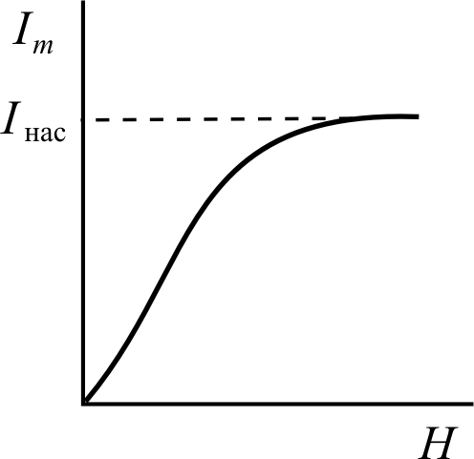
Если в пара- и диамагнетиках намагниченность изменяется с увеличением напряженности поля линейно, то в ферромагнетиках эта зависимость более сложная (рис.24.3).
Рис. 24.3
Уже при напряженности поля порядка 100 А/м намагничивание достигает насыщения.

Slide 13
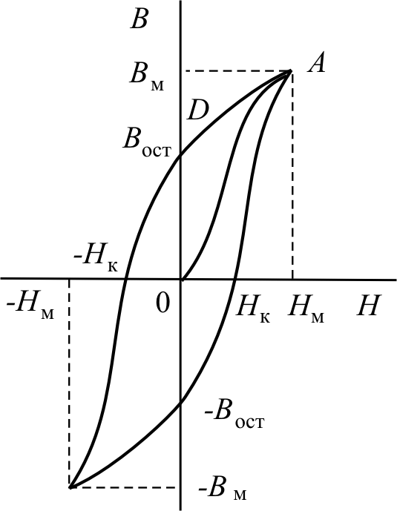
Для ферромагнетиков характерно явление гистерезиса.
Если не намагниченный ферромагнетик поместить во внешнее магнитное поле, которое последовательно будем увели­чивать от нуля до H_{м}, то зависимость B = f (H) выразится кривой ОА (рис.24.4), которая называется первоначальной или основной кривой намагничивания.
Рис. 24.4

Slide 14
Если намагничивание довести до насыщения (точка А, рис.24.4), а после этого уменьшать напряженность магнитного поля, то изменение магнитной индукции B будет происходить по кривой АD, которая не совпадает с АО.
При H = 0 магнитная индукция имеет значение ОD, которое называется остаточной индукцией B_{ост}.
Для того чтобы индукция B стала равна нулю, необходимо приложить поле противоположного направления напряженностью H_{к}.
Это значение напряженности называется коэрцитивным полем.

Slide 15
При дальнейшем увеличении напряженности поля до –H_{м} ферромагнетик намагнитится в противоположном направлении до насыщения –B_{м}.
Если напряженность поля снова уменьшить до нуля, будем наблюдать остаточную индукцию –B_{ост}.
При дальнейшем увеличении H индукция снова достигнет значения B_{м}.
Замкнутая кривая B = f (H) называется петлей гистерезиса.

Slide 16
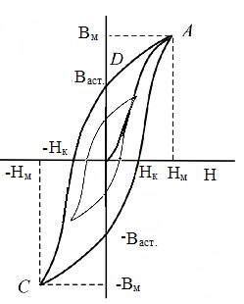
Если ферромагнетик поместить в переменное магнитное поле, то изменение магнитной индукции будет происходить в соответствии с петлей гистерезиса.
Размеры петли гистерезиса зависят от того, в каких пределах изменяется H. Если значения H такие, что возникает насыщение, площадь петли гистерезиса будет максимальной.
При меньших значениях амплитуды колебаний H насыщения не происходит.
Петля гистерезиса, которая при этом возникнет, называется частным циклом.

Slide 17
Вершины частных циклов располагаются на основной кривой намагничивания (кривая ОА, рис.24.4).
Магнитная проницаемость ферромагнетика выражается формулой:
24.2
Однако по причине того, что между B и H связь неоднозначная, понятие магнитной проницаемости применяют только для основной кривой намагничивания.

Slide 18
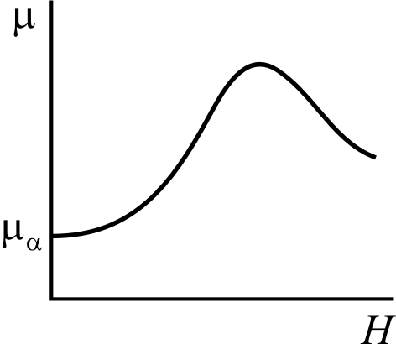
Поскольку основная кривая намагничивания ОА (рис.24.4) не является прямой линией, то магнитная проницаемость зависит от напряженности поля H (μ = f(H)) (рис.24.5).
Рис. 24.5

Slide 19
Для каждого ферромагнетика существует определенная температура – точка Кюри (T_{C}), выше которой вещество теряет ферромагнитные свойства и переходит в парамаг­нитное состояние.
Зависимость относительной магнитной проницаемости ферромагнетика от температуры в окрестности точки Кюри описывается законом Кюри–Вейсса:
24.3
где С – постоянная Кюри–Вейсса. П. Вейсс (1865–1940) – французский физик, разработчик феноменологической теории ферромагнетизма.

Slide 20
Основы теории ферромагнитизма разработаны русским физиком Я.И.Френкелем (1894–1952) и немецким физиком В.Гейзенбергом (1901–1976).
Они показали, что магнитные свойства ферромагнетиков обусловлены спиновыми магнитными моментами электронов, что приводит к возникновению в кристаллах микроскопических областей – доменов.
Магнитные поля всех доменов в кристалле ориентированы хаотично, поэтому в отсутствие внешнего магнитного поля кристалл в целом не намагничен.

Slide 21
Намагничивание ферромагнитного образца.

Slide 22
Если образец ферромагнетика поместить во внешнее магнитное поле, то размеры доменов, магнитные моменты которых ориентированы вдоль поля, увеличиваются из-за смещения их границ.
В результате этого в ферромагнетике возникает сильное внутренне поле индукция которого B'. совпадает по направлению с индукцией внешнего поля B₀.
Так как B' >> B₀, то образец остается намагниченным после снятия внешнего поля.

Slide 23
Остаточная намагниченность различных ферромагнетиков неодинакова.
Магнитомягкие ферромагнетики, остаточная намагниченность которых невелика, используют в качестве сердечников трансформаторов и электромагнитов, а также носителей для записи и хранения информации (аудио, видео, ЭВМ).
Магнитожесткие ферромагнетики с большой остаточной намагниченностью используют в качестве постоянных магнитов.

